Slide 1


IA Agent Building · Módulo 3 · Producción
S11 · Aplicación final y sustentación
Semana 6 · martes · 6 h (1.5 h teoría · 4.5 h práctica)
Hito: Proyecto Integrador — 100 % del Módulo 3
Hoy se cierra: no hay contenido nuevo de agentes
S11 · Aplicación final y sustentación · 01/29
Notes:
[Núcleo en vivo] Qué explicar, en orden: 1) Hoy no hay contenido nuevo de agentes: se cierra el proyecto acumulado desde el L1. 2) Es el hito del Proyecto Integrador, 100 % del Módulo 3, y la única evaluación del curso donde los 5 criterios institucionales aplican completos. 3) Recordar lo que ya debió ocurrir antes de la sesión: pre-work de 1 h, Laboratorio L11 de 2 h y la entrega anticipada 24 h antes (URL pública, API key, captura de una traza y verificar_despliegue.py en verde). Pregunta para la audiencia: ¿qué parte de su sistema les costaría más explicar a otro ingeniero en dos minutos? Vínculo con el laboratorio: L11 completo (lab/README.md) y el enunciado de cada track (lab/<track>/enunciado.md).

Slide 2
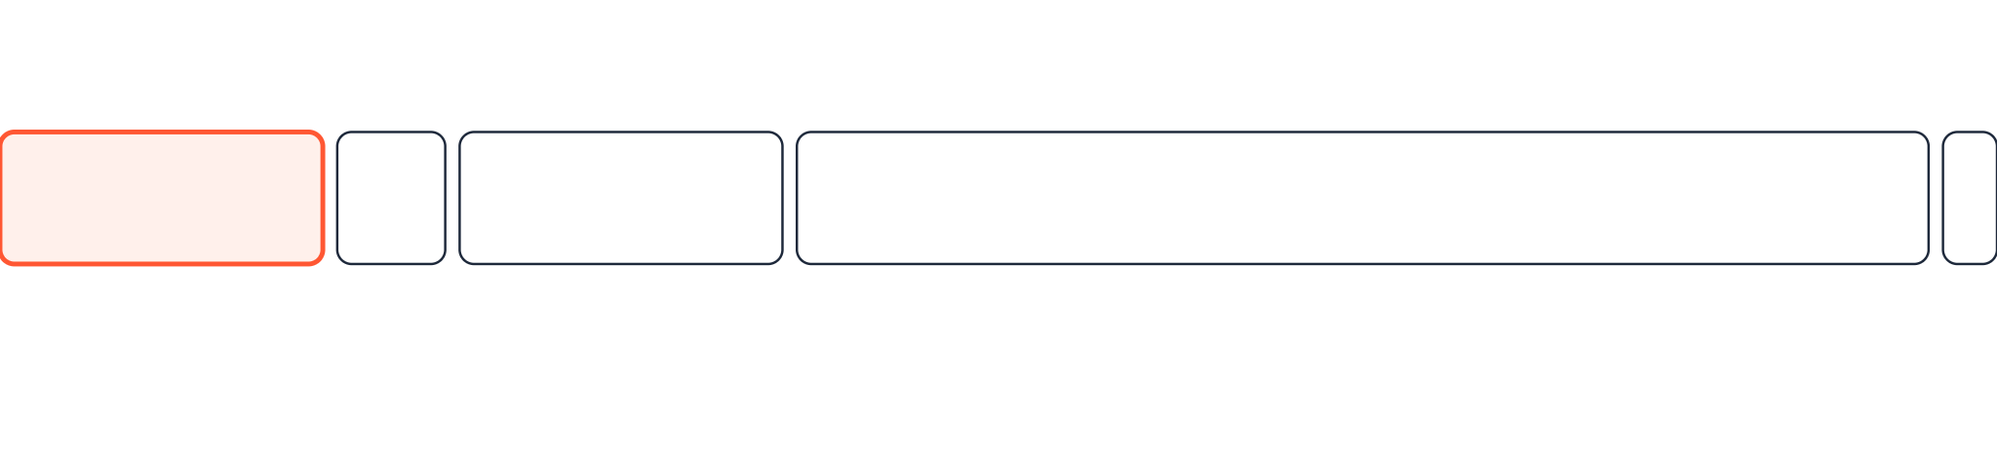
La sesión dura 180 minutos en cinco bloques
Pausa · 10 min
3 · Cierre · 5 min
0 · Cómo se argumenta ante un panel
30 min · teoría
1 · Ensayo cronometrado
30 min · práctica
2 · Sustentaciones ante panel
105 min · práctica
Antes de la sesión: pre-work de 1 h, Laboratorio L11 de 2 h y entrega anticipada 24 h antes.
Teoría 30 · práctica 140 · pausa 10 → con pre-work y laboratorio: 1.5 h / 4.5 h.
S11 · Aplicación final y sustentación · 02/29
Notes:
[Núcleo en vivo] Qué explicar, en orden: 1) Recorrer los cinco bloques: bloque 0 de teoría (30 min: cómo se argumenta ante un panel y qué preguntará el panel), pausa de 10, ensayo cronometrado por equipo (30), sustentaciones ante panel (105) y cierre del módulo (5). 2) La cuenta de horas: 30 min de teoría en vivo + 1 h de pre-work = 1.5 h de teoría; 140 min de práctica en vivo + 2 h de laboratorio = 4.5 h de práctica. 3) Anticipar que los minutos por equipo se calculan antes de la sesión, no el día. Pregunta para la audiencia: si la ronda tiene 105 minutos y hay 13 equipos, ¿cuántos minutos le tocan a cada uno y qué parte no se puede recortar? (Según el guion: 8 min, que es el piso; el Q&A nunca se recorta.) Vínculo con el laboratorio: la Parte 4 del L11 (ensayo cronometrado) prepara el bloque 1.

Slide 3
Cuatro objetivos cierran el curso
1
2
Consumir la propia API desde un cliente web, con streaming.
Documentar una arquitectura de agente de forma que otro ingeniero pueda operarla.
3
4
Argumentar una decisión de arquitectura: qué se eligió, qué se descartó y por qué.
Sostener un Q&A técnico sobre decisiones propias.
S11 · Aplicación final y sustentación · 03/29
Notes:
[Núcleo en vivo] Qué explicar, en orden: leer los cuatro objetivos y conectarlos con lo que mirará el panel: 1) cliente web con streaming → lo nuevo del L11; 2) documentar para que otro ingeniero opere el sistema → el documento de diseño; 3) argumentar una decisión → el movimiento 3 de la demo; 4) sostener el Q&A → los 2 minutos finales de cada demo. Remarcar que el objetivo 3 incluye lo que se descartó, no solo lo que se eligió. Pregunta para la audiencia: ¿cuál de los cuatro objetivos muestra mejor si un equipo entendió lo que construyó? Vínculo con el laboratorio: Parte 1 (objetivo 1), Parte 2 (objetivos 2 y 3) y Parte 4 (objetivo 4) de lab/README.md.

Slide 4

Hoy se cierra el proyecto, no se inventa
M1 · L1–L3
entorno
clasificador
primera tool
M2 · L4–L7
catálogo de 4
memoria + RAG
guardrails
endurecido
M3 · L8–L10
desplegado
trazabilidad
evaluación
Hoy · L11
cliente web
+ entrega
suma
suma
suma
Lo único nuevo de hoy: el cliente HTML con streaming y el documento de diseño.
S11 · Aplicación final y sustentación · 04/29
Notes:
[Núcleo en vivo] Qué explicar, en orden: 1) El proyecto se construyó por incrementos: L1 entorno, L2 clasificador y L3 primera tool (M1); L4 catálogo de 4 tools, L5 memoria + RAG, L6 guardrails y L7 endurecido (M2); L8 desplegado, L9 trazabilidad y L10 evaluación (M3). 2) Hoy solo se añade el L11: cliente web con streaming y entrega. 3) No hay nada nuevo que inventar: hay que cerrarlo. Recordar que el catálogo del L4 tiene 4 tools núcleo y que el L5 añade un retriever; no confundir número de tools con número de iteraciones del agente. Pregunta para la audiencia: ¿qué incremento cambió más la arquitectura de su equipo y por qué? Vínculo con el laboratorio: tabla de Entregables de lab/README.md; los checkpoints de referencia están en solucion/<track>/ de cada sesión.

Slide 5
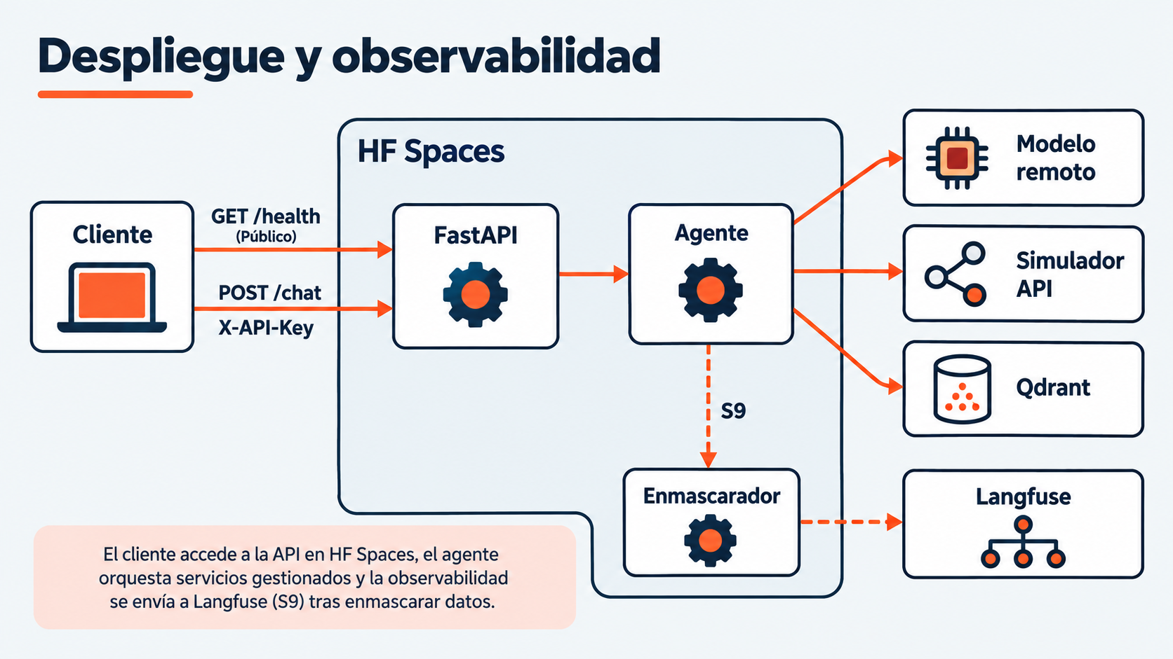
Esta es la arquitectura que van a sustentar
El endpoint del agente coordina servicios externos; las trazas son otra salida.
S11 · Aplicación final y sustentación · 05/29
Notes:
[Núcleo en vivo · unos 5 min dentro del bloque] Qué explicar, en orden: recorrer los nodos: Cliente → caja HF Spaces que contiene FastAPI → Agente. GET /health es público junto a FastAPI; la petición con X-API-Key va hacia el Agente (en S11 el cliente usa /chat/stream con la misma cabecera). El Agente se conecta por flechas separadas a Modelo remoto, Simulador API y Qdrant. Una flecha discontinua pasa por el Enmascarador y llega a Langfuse (S9). Usar la arquitectura para sustentar alternativas, criterios y consecuencias, y explicar que SSE fragmenta la salida después de validar, sin generación token a token. Ejemplo MercaSur: consulta de pedido, política recuperada y salida validada desde el cliente web. Ante un reinicio del Space, el historial por proceso desaparece: es un límite y la razón de la evidencia de contingencia. Error frecuente: presentar el checkpoint didáctico como despliegue industrial completo. Pregunta para la audiencia: ¿qué decisión defenderían si les preguntan por memoria durable o aprobación humana? Vínculo con el laboratorio: solucion/<track>/api.py (/health, /chat y /chat/stream). La imagen no aporta mediciones.

Slide 6
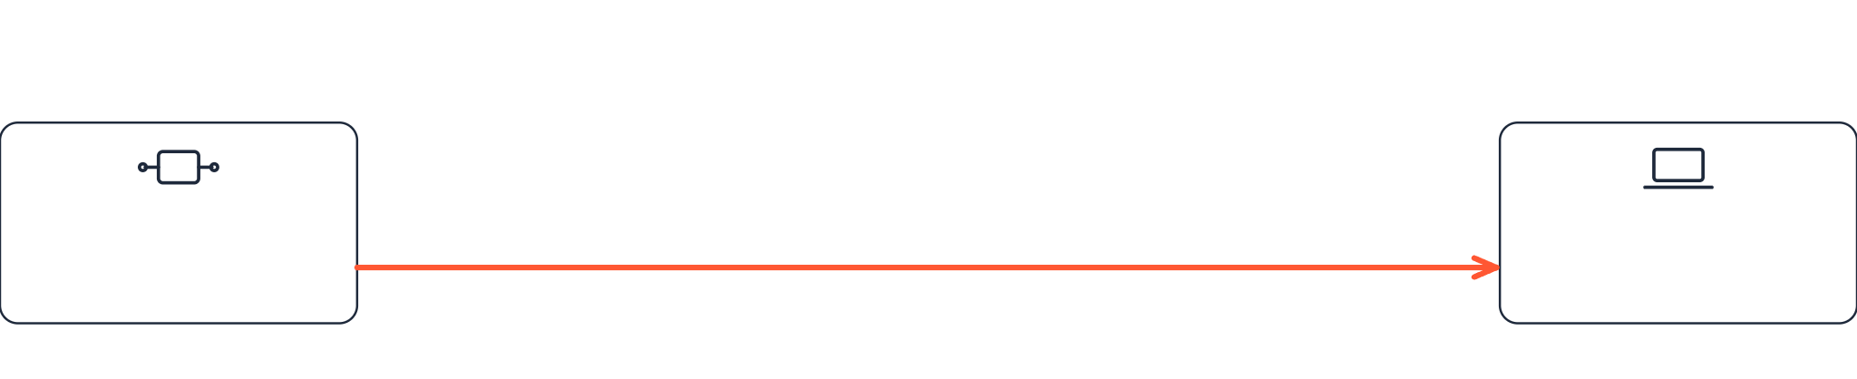
SSE envía eventos del servidor al navegador
data: <contenido>
data: <contenido>
data: [DONE]
Servidor
FastAPI
Navegador
cliente web
una conexión HTTP · del servidor al cliente
Cada evento es una línea data: …, seguida de una línea en blanco.
Frente a WebSockets: SSE es unidireccional y más simple sobre HTTP estándar.
S11 · Aplicación final y sustentación · 06/29
Notes:
[Apoyo pre-work · conceptos-previos §3] Qué explicar, en orden: 1) Server-Sent Events es un flujo de eventos unidireccional del servidor al cliente sobre una única conexión HTTP. 2) Cada evento es una línea data: <contenido> seguida de una línea en blanco (\n\n). 3) En el checkpoint, api.py envía un evento por fragmento y cierra el flujo con data: [DONE]. 4) Frente a WebSockets: SSE es unidireccional y más simple de implementar sobre HTTP estándar; alcanza para mostrar la respuesta palabra por palabra en vez de esperar a que termine. Pregunta para la audiencia: si el navegador no necesita enviar nada mientras recibe, ¿qué ganaría el proyecto con WebSockets? Vínculo con el laboratorio: solucion/<track>/api.py, función chat_stream (StreamingResponse con media_type text/event-stream).

Slide 7
El cliente usa fetch() y no EventSource
Aspecto | EventSource | fetch()
Método HTTP | solo GET | POST
Cabeceras propias | no | sí: X-API-Key
Dónde viaja la key | en la URL: logs e historial | en la cabecera
Lectura de eventos | la hace el navegador | a mano, con un buffer
Extracto reformateado de code/index.html
resp = await fetch(base + "/chat/stream", {
method: "POST",
headers: {
"Content-Type": "application/json",
"X-API-Key": key,
},
body: JSON.stringify({ mensaje }),
});
const lector = resp.body.getReader();
S11 · Aplicación final y sustentación · 07/29
Notes:
[Núcleo en vivo] Qué explicar, en orden: 1) EventSource es la API nativa del navegador para SSE, pero solo admite GET y no permite enviar cabeceras propias. 2) Sin cabeceras, X-API-Key tendría que ir en la URL como query param y quedaría en logs y en el historial del navegador. 3) Por eso el cliente usa fetch() con POST y lee resp.body.getReader(): decodifica los eventos a mano, con un buffer que separa por doble salto de línea y guarda el último trozo incompleto para la siguiente lectura. Señalar la línea resaltada: la key viaja en la cabecera. El extracto está reformateado; el original está en code/index.html. Pregunta para la audiencia: ¿qué quedaría expuesto si la API key viajara en la URL? Vínculo con el laboratorio: L11 Parte 1, code/index.html (listener del botón Enviar: fetch, getReader y TextDecoder).

Slide 8
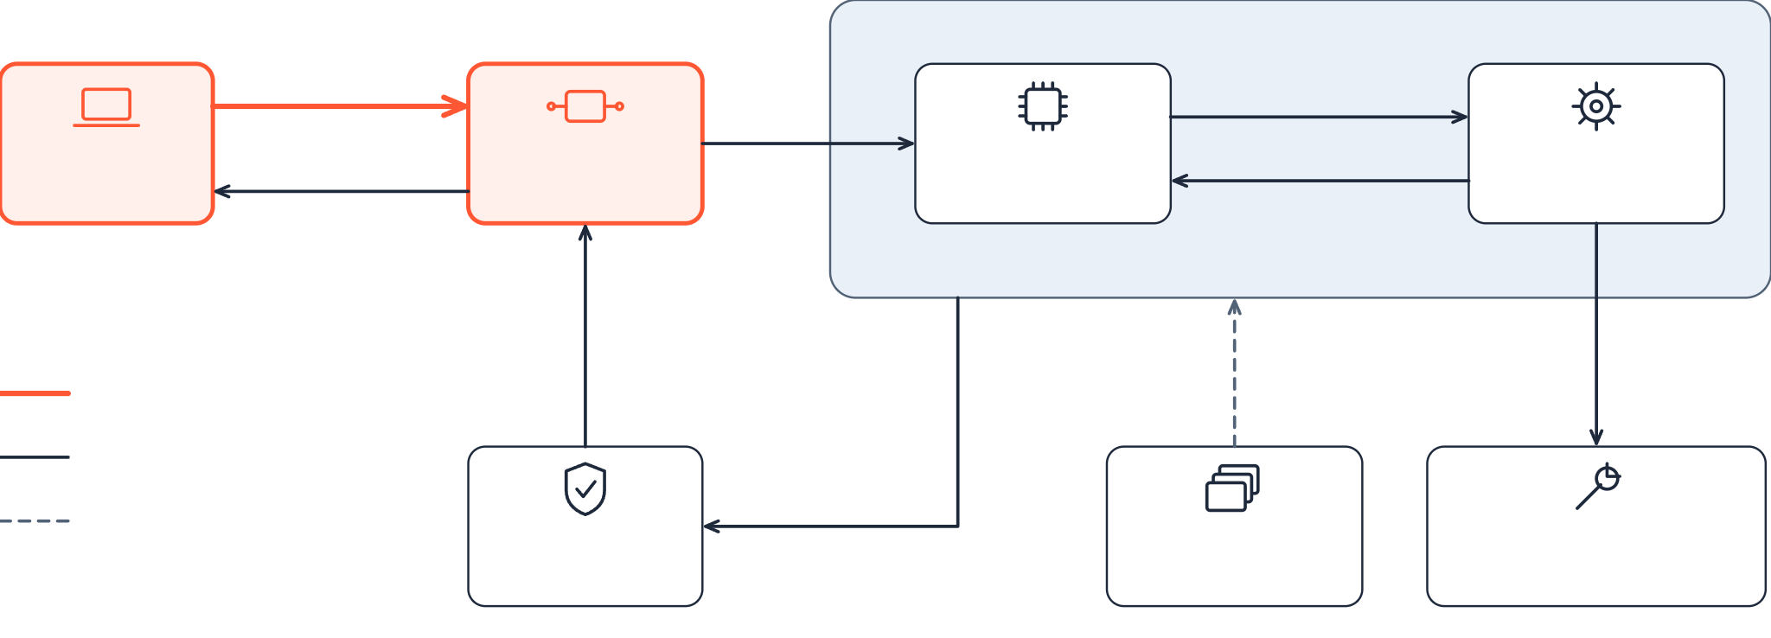
1 · La petición lleva la API key
POST
/chat/stream
Agent · bucle
tool call
X-API-Key
mensaje
Cliente web
index.html
FastAPI
/chat/stream
LLM
propone
Runtime
ejecuta
SSE
data: {delta}
resultado
texto seguro
ejecuta
historial
recorrido activo
ejecución o datos
texto completo
contexto
Guardrail
check_output
Memory
en el proceso
Tools · retriever
Simulador · Qdrant
POST /chat/stream con X-API-Key; _verificar_key() devuelve 401 si no coincide.
S11 · Aplicación final y sustentación · 08/29
Notes:
[Núcleo en vivo · construcción progresiva 1/5] Qué explicar, en orden: 1) Presentar la composición que se mantiene en las cinco diapositivas: cliente web, FastAPI, el Agent como contenedor con el LLM y el runtime, tools y retriever hacia el simulador y Qdrant, guardrail de salida y memory. 2) Foco en la petición: fetch() envía POST /chat/stream con la cabecera X-API-Key y el cuerpo { mensaje }. 3) chat_stream llama a _verificar_key: sin key o con una incorrecta responde 401; si el servidor no tiene AGENT_API_KEY, 500. 4) Antes del bucle, responder_streaming aplica guardrails.check_input: si la entrada se bloquea, envía la respuesta de bloqueo y termina. 5) El cliente de referencia no envía thread_id, así que cada mensaje abre una conversación aislada. Pregunta para la audiencia: ¿por qué la API key del equipo no demuestra quién es el cliente final? Vínculo con el laboratorio: solucion/<track>/api.py (chat_stream, _verificar_key) y code/index.html.

Slide 9
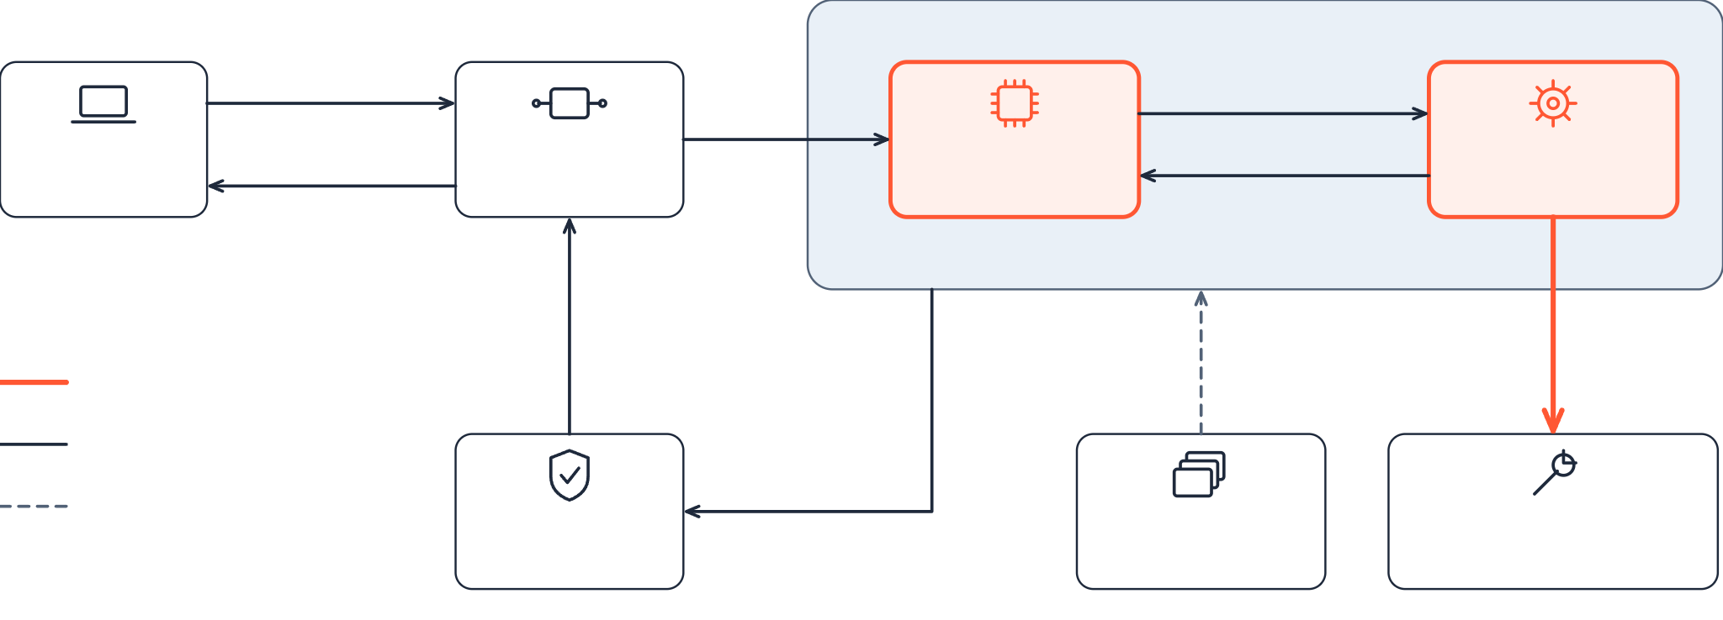
2 · El bucle termina sin transmitir
POST
/chat/stream
Agent · bucle
tool call
X-API-Key
mensaje
Cliente web
index.html
FastAPI
/chat/stream
LLM
propone
Runtime
ejecuta
SSE
data: {delta}
resultado
texto seguro
ejecuta
historial
recorrido activo
ejecución o datos
texto completo
contexto
Guardrail
check_output
Memory
en el proceso
Tools · retriever
Simulador · Qdrant
_run_conversation() resuelve todo el bucle; al navegador todavía no le llega nada.
S11 · Aplicación final y sustentación · 09/29
Notes:
[Núcleo en vivo · construcción progresiva 2/5] Qué explicar, en orden: 1) responder_streaming no transmite mientras el agente trabaja: reutiliza _run_conversation, igual que responder. 2) Dentro del Agent se repite el bucle del curso: el LLM propone un tool call y el runtime lo ejecuta contra las tools y el retriever (simulador y Qdrant); el resultado vuelve al LLM. 3) Recalcar la regla: el LLM propone, el runtime ejecuta; no hay flecha directa del LLM a los servicios. 4) El historial llega como contexto desde la memoria del proceso (flecha discontinua). 5) Mientras tanto, el navegador no recibe ningún fragmento. Pregunta para la audiencia: ¿qué nota el usuario si el agente necesita varias iteraciones del bucle antes de responder? Vínculo con el laboratorio: solucion/<track>/agent.py, funciones responder_streaming y _run_conversation.

Slide 10
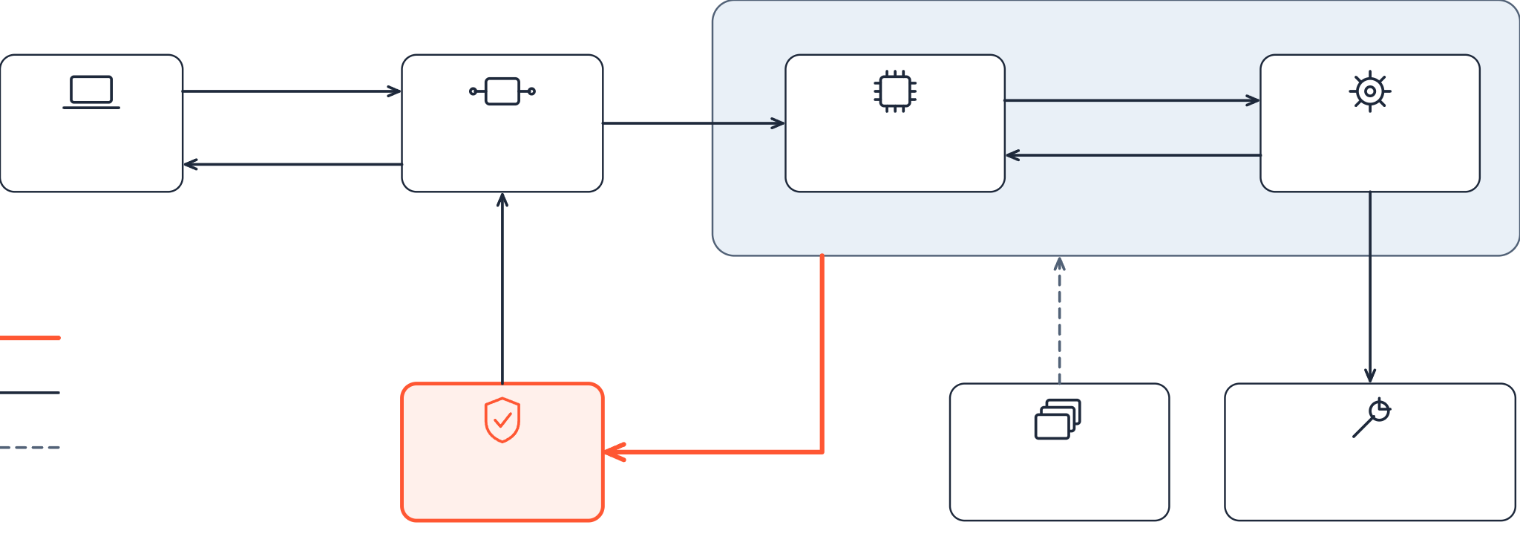
3 · El guardrail ve todo el texto
POST
/chat/stream
Agent · bucle
tool call
X-API-Key
mensaje
Cliente web
index.html
FastAPI
/chat/stream
LLM
propone
Runtime
ejecuta
SSE
data: {delta}
resultado
texto seguro
ejecuta
historial
recorrido activo
ejecución o datos
texto completo
contexto
Guardrail
check_output
Memory
en el proceso
Tools · retriever
Simulador · Qdrant
check_output() evalúa la respuesta completa antes de enviar el primer fragmento.
S11 · Aplicación final y sustentación · 10/29
Notes:
[Núcleo en vivo · construcción progresiva 3/5] Qué explicar, en orden: 1) guardrails.check_output solo puede evaluar el texto completo de la respuesta. 2) Si se transmitieran tokens en vivo desde el modelo, un guardrail que detecta el problema al final ya habría dejado escapar el contenido: el cliente ya lo habría visto. 3) Por eso el checkpoint prioriza el guardrail de la S6: primero valida y después fragmenta. 4) Cobertura limitada: el guardrail cubre los patrones implementados en el L6, no todas las variantes de un ataque. Pregunta para la audiencia: ¿qué tendría que cambiar en el diseño para transmitir tokens en vivo sin perder el control de salida? Dejarla abierta: el checkpoint no lo implementa. Vínculo con el laboratorio: guardrails.check_output, llamado desde responder_streaming en solucion/<track>/agent.py.

Slide 11
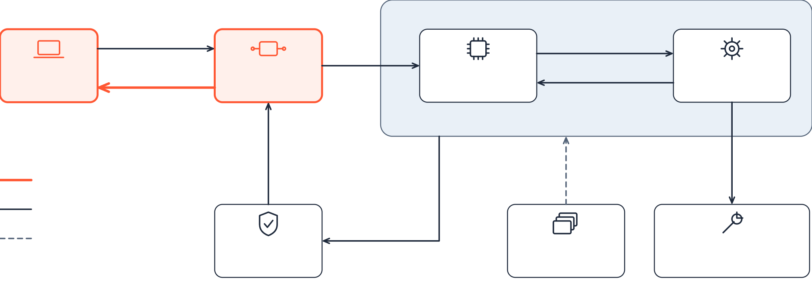
4 · Se fragmenta un texto validado
POST
/chat/stream
Agent · bucle
tool call
X-API-Key
mensaje
Cliente web
index.html
FastAPI
/chat/stream
LLM
propone
Runtime
ejecuta
SSE
data: {delta}
resultado
texto seguro
ejecuta
historial
recorrido activo
ejecución o datos
texto completo
contexto
Guardrail
check_output
Memory
en el proceso
Tools · retriever
Simulador · Qdrant
Cada palabra ya validada viaja como data: {"delta": …}; al final, data: [DONE].
S11 · Aplicación final y sustentación · 11/29
Notes:
[Núcleo en vivo · construcción progresiva 4/5] Qué explicar, en orden: 1) responder_streaming divide el texto seguro por espacios y entrega una palabra por vez. 2) chat_stream convierte cada fragmento en un evento data: {"delta": ...} y cierra con data: [DONE], como StreamingResponse de tipo text/event-stream. 3) En el navegador, index.html acumula los bytes en un buffer, separa por doble salto de línea, parsea el JSON y añade cada delta a la respuesta; con [DONE] el estado pasa a listo. 4) Si guardrails.needs_escalation detecta el caso, al final se añade el aviso de derivación a un asesor humano. Pregunta para la audiencia: ¿por qué el cliente guarda el último trozo del buffer en vez de procesarlo de inmediato? Vínculo con el laboratorio: solucion/<track>/api.py (chat_stream y su generador eventos) y code/index.html.

Slide 12
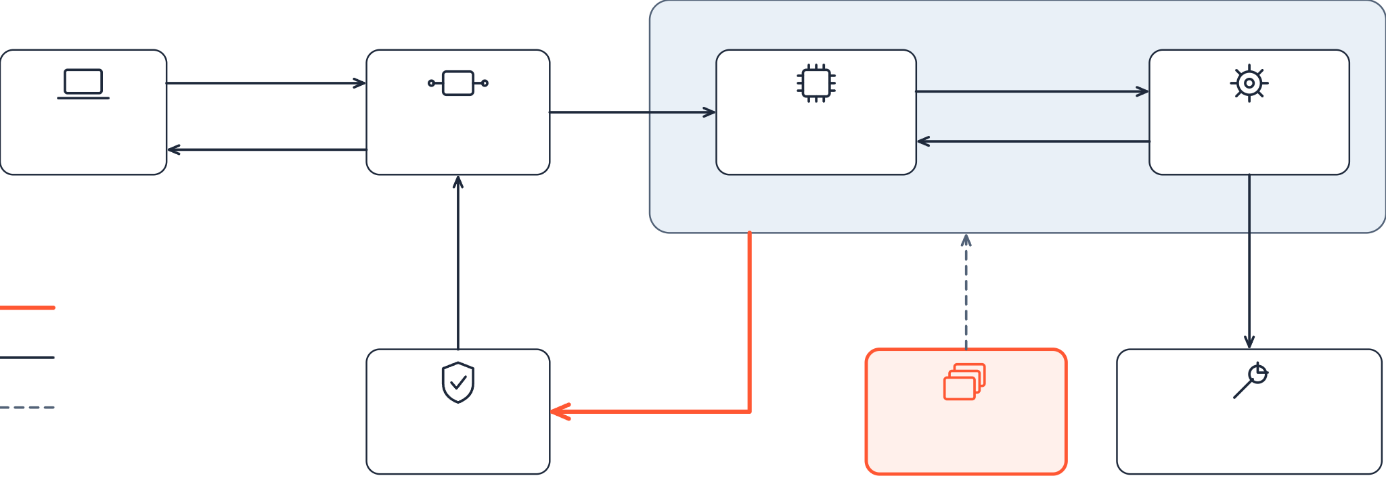
5 · El checkpoint tiene límites
POST
/chat/stream
Agent · bucle
tool call
X-API-Key
mensaje
Cliente web
index.html
FastAPI
/chat/stream
LLM
propone
Runtime
ejecuta
SSE
data: {delta}
resultado
texto seguro
ejecuta
historial
recorrido activo
ejecución o datos
texto completo
contexto
Guardrail
check_output
Memory
en el proceso
Tools · retriever
Simulador · Qdrant
No acorta la espera total; el historial se pierde al reiniciar el Space.
S11 · Aplicación final y sustentación · 12/29
Notes:
[Núcleo en vivo · construcción progresiva 5/5] Qué explicar, en orden: 1) Alcance del checkpoint web: la interfaz es progresiva, pero no reduce el tiempo hasta completar la generación del modelo (flecha activa: el texto completo llega antes que el primer fragmento). 2) El historial heredado del L5 vive en memoria del proceso y se pierde al reiniciar el Space. 3) El despliegue del curso no incorpora persistencia durable. 4) Dato del código: el cliente de referencia no envía thread_id, así que desde index.html cada mensaje es una conversación aislada. Presentarlo como límite conocido, no como defecto oculto: saber dónde no funciona el sistema es lo que distingue a un Destacado. Pregunta para la audiencia: si el panel pregunta por memoria durable, ¿qué alternativa descartaron y con qué criterio? Vínculo con el laboratorio: sección 4 (Evidencia) del documento de diseño, lab/<track>/documento-diseno.md.

Slide 13
Tres fallos del cliente tienen solución conocida
Síntoma | Causa | Solución
No aparece nada; el estado se queda en «conectando...» | El Space está dormido (cold start) | Esperar unos segundos: es la misma latencia del L8
Error 401 | La API key no coincide | Copiar el valor exacto del Space secret
Error de CORS en la consola del navegador | El Space no permite peticiones desde file:// | Añadir CORSMiddleware a api.py, como en el checkpoint de referencia
El estado del cliente pasa por: conectando... → recibiendo... → listo.
S11 · Aplicación final y sustentación · 13/29
Notes:
[Núcleo en vivo] Qué explicar, en orden: recorrer las tres filas con el estado que muestra el cliente (conectando..., recibiendo..., listo). 1) Cold start: el Space dormido tarda en responder; es la misma latencia del L8 y se reduce despertándolo antes de la demo. 2) Error 401: la key del formulario no coincide con el Space secret; copiar el valor exacto. 3) CORS: index.html se abre como file:// y el navegador bloquea la petición si el Space no envía cabeceras CORS; por eso api.py añade CORSMiddleware. Recordar el error esperable del guion: si el cliente se implementa con un fetch normal que espera toda la respuesta, funciona igual, pero se pierde el objetivo 1 y se anota. Pregunta para la audiencia: ¿cómo distinguirían en la consola del navegador un 401 de un error de CORS? Vínculo con el laboratorio: L11 Parte 1; solucion/<track>/api.py (CORSMiddleware, _verificar_key) y code/index.html.

Slide 14
Una decisión nombra lo que se descartó
según
implica
Alternativa descartada
Criterio
Consecuencia
Dato
Decisión
«Usamos Qdrant»
«Usamos Qdrant y no un índice en memoria porque el corpus tiene que sobrevivir al reinicio del Space y necesitábamos filtrar por metadatos para citar»
→ dato, no es una decisión
→ decisión + criterio + consecuencia
S11 · Aplicación final y sustentación · 14/29
Notes:
[Apoyo pre-work · conceptos-previos §4 · abre el bloque 0] Qué explicar, en orden: 1) Una decisión de arquitectura tiene tres partes: alternativa descartada → criterio → consecuencia. En foco, las dos que el panel busca primero. 2) Contrastar las dos frases del repositorio: «Usamos Qdrant» es un dato; la frase completa nombra lo que se descartó (un índice en memoria) y el criterio (que el corpus sobreviva al reinicio del Space y poder filtrar por metadatos para citar). 3) El mismo marco sostiene el movimiento 3 de la demo y la sección 3 del documento de diseño (5 decisiones). Pregunta para la audiencia: elijan una decisión de su proyecto y díganla en una frase, con su alternativa descartada y su criterio. Vínculo con el laboratorio: recursos/plantillas/plantilla-documento-diseno.md, sección 3 · Decisiones.

Slide 15
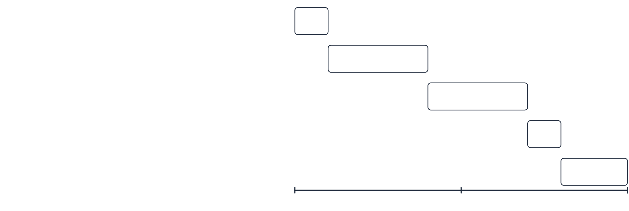
La demo cabe en 4 movimientos
1 · El caso de uso en una frase, y a quién sirve
1 min
2 · La demo funcionando: una consulta completa, de principio a fin
3 min
3 · La decisión de arquitectura, con su alternativa descartada
3 min
4 · El número: qué midieron en el L10 y qué mejoró
1 min
Q&A del panel
2 min
0
5
10 min
Minutos sobre 10; los reales salen de la aritmética de la ronda.
S11 · Aplicación final y sustentación · 15/29
Notes:
[Núcleo en vivo · construcción progresiva 1/2] Qué explicar, en orden: los tiempos son sobre 10 minutos. 1) El caso de uso en una frase, y a quién sirve (1 min). 2) La demo funcionando: una consulta completa, de principio a fin (3). 3) La decisión de arquitectura de la que están más orgullosos, con su alternativa descartada (3). 4) El número: qué midieron en el L10 y qué mejoró (1). Cierra el Q&A del panel (2). Los minutos reales por equipo salen de la aritmética de la ronda: el piso es 8 y el Q&A nunca se recorta. Pregunta para la audiencia: ¿qué consulta usarían en el movimiento 2 para recorrer una tool o el RAG y terminar en una respuesta citada? Vínculo con el laboratorio: L11 Parte 4, ensayo cronometrado siguiendo los 4 movimientos.

Slide 16
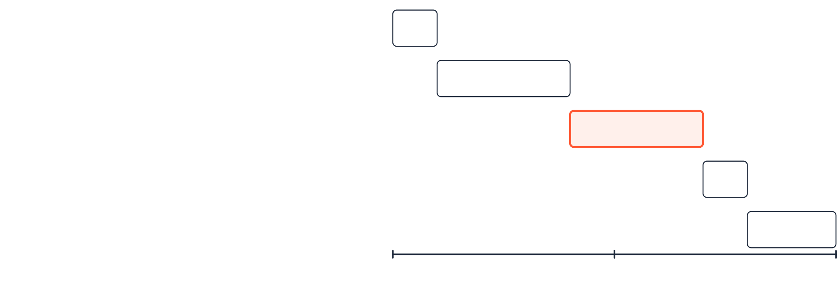
El movimiento 3 es el decisivo
1 · El caso de uso en una frase, y a quién sirve
1 min
2 · La demo funcionando: una consulta completa, de principio a fin
3 min
3 · La decisión de arquitectura, con su alternativa descartada
3 min
4 · El número: qué midieron en el L10 y qué mejoró
1 min
Q&A del panel
2 min
0
5
10 min
«Usamos X» no basta: el panel busca la alternativa descartada y el criterio.
S11 · Aplicación final y sustentación · 16/29
Notes:
[Núcleo en vivo · construcción progresiva 2/2] Qué explicar, en orden: 1) El movimiento 3 es el que separa una buena sustentación de una narración de código. 2) El panel verifica si el equipo nombra una alternativa descartada y un criterio, o si se queda en «usamos X». 3) En la rúbrica, quedarse en «usamos X» deja la Comunicación técnica en En desarrollo. 4) Errores esperables del guion: la demo narra el código (no se preparó el movimiento 3), se pasa de tiempo (no se cronometró) o el equipo no sabe qué mejoró en el L10 (se cambiaron varias cosas a la vez). Pregunta para la audiencia: ¿qué decisión llevarían al movimiento 3 y qué alternativa descartaron? Vínculo con el laboratorio: sección 3 del documento de diseño (lab/<track>/documento-diseno.md) y Parte 4 del L11.

Slide 17

La evidencia se entrega 24 horas antes
URL pública del Space
API key para el panel
Captura de una traza en Langfuse
Salida de verificar_despliegue.py en verde
L8
L8
L9
L8
python docente/verificar_despliegue.py --url https://<tu-space>.hf.space --key <tu-key>
Comprueba: GET /health sin credencial · POST /chat con key → 200 · sin key o con key incorrecta → 401.
S11 · Aplicación final y sustentación · 17/29
Notes:
[Núcleo en vivo] Qué explicar, en orden: 1) 24 h antes de la sustentación, cada equipo entrega cuatro evidencias: URL pública del Space (L8), API key para el panel, captura de una traza en Langfuse (L9) y la salida de verificar_despliegue.py en verde. 2) El verificador corre desde fuera: GET /health sin credencial debe dar 200; POST /chat con la key correcta, 200; sin key y con una key incorrecta, 401. También avisa de un posible cold start. 3) Es lo que se hace en una entrega real: dejar evidencia antes de que algo pueda fallar. Pregunta para la audiencia: ¿qué evidencia de su sistema sigue valiendo aunque el Space esté dormido el día de la demo? Vínculo con el laboratorio: L11 Parte 3, docente/verificar_despliegue.py con --url y --key; guardar la salida completa y una captura de una traza reciente.

Slide 18
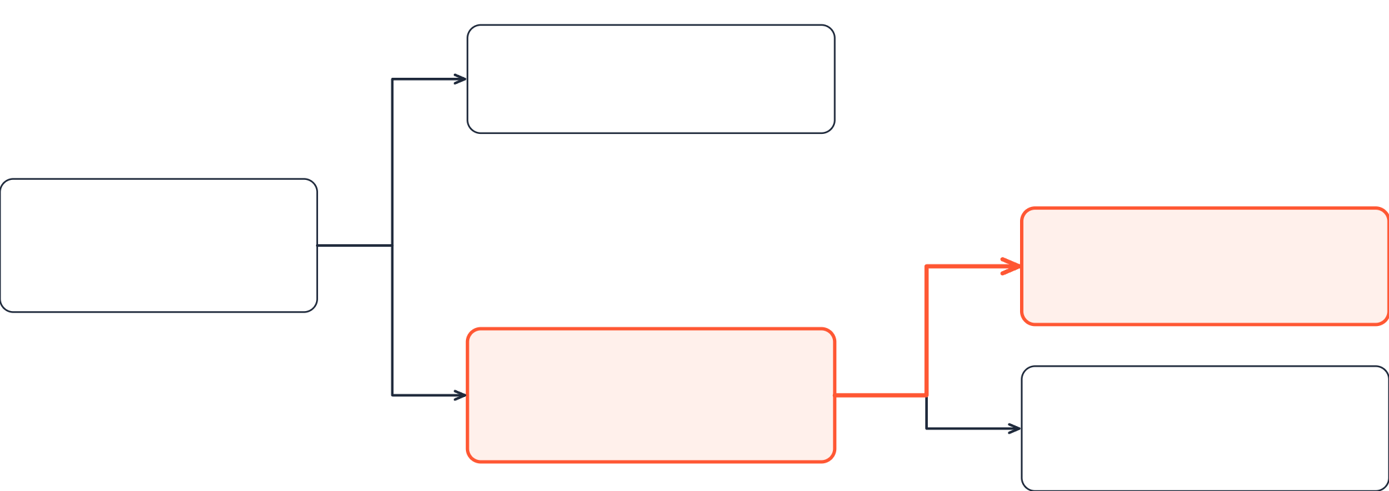
Si el Space cae, decide la evidencia
Se sustenta contra
la URL pública
Sí
Día de la demo:
¿el Space responde?
Se sustenta en local,
sin penalización
No
Sí
¿El equipo entregó la
evidencia de las 24 h?
Sí hay penalización:
impacta Funcionalidad
No
La nota evalúa diseño, evidencia y argumentación; no la disponibilidad del free tier.
S11 · Aplicación final y sustentación · 18/29
Notes:
[Núcleo en vivo] Qué explicar, en orden: 1) Si el Space responde el día de la demo, se sustenta contra la URL pública. 2) Si duerme o falla, la pregunta pasa a ser otra: ¿entregaron la evidencia de las 24 h? Si la entregaron, se sustenta en local sin penalización y el panel lo anota en la rúbrica. 3) Si no la entregaron, sí hay penalización: la funcionalidad no se puede verificar en vivo e impacta el criterio de Funcionalidad. 4) Fundamento: la nota evalúa diseño, evidencia y argumentación, no la disponibilidad de un tier gratuito; sin evidencia, el fallo no es del free tier, es no haber previsto que podía fallar. Para el panel: confirmar la entrega de 24 h de cada equipo, marcar «sin evidencia previa» a quien no la envió y despertar los Spaces 5 min antes. Pregunta para la audiencia: ¿qué harían antes de su turno para reducir el riesgo de cold start? Vínculo con el laboratorio: evidencia de la Parte 3 del L11; regla en recursos/rubricas/rubrica-final.md.

Slide 19
El documento de diseño ocupa 4 páginas
Sección | Contenido
1 · Caso de uso | Qué resuelve, para quién, y qué no resuelve
2 · Arquitectura | Diagrama: cliente → API → agente → tools · retriever · guardrails → simulador · Qdrant · modelo
3 · Decisiones | 5 decisiones con su alternativa descartada y el criterio
4 · Evidencia | Métricas del L10, cuellos del L9, y qué se haría con una semana más
Plantilla: recursos/plantillas/plantilla-documento-diseno.md · diagrama C4 nivel 1 y 2, o equivalente.
Decir qué falta es señal de que se entendió el sistema.
S11 · Aplicación final y sustentación · 19/29
Notes:
[Núcleo en vivo] Qué explicar, en orden: 1) Cuatro secciones, cuatro páginas como máximo. Caso de uso: qué resuelve, para quién y qué no resuelve. Arquitectura: diagrama C4 nivel 1 (contexto) y nivel 2 (contenedores) o equivalente; un ASCII claro cumple. Decisiones: 5, cada una con su alternativa descartada y su criterio. Evidencia: métricas del L10, cuellos del L9 y qué harían con una semana más. 2) La plantilla pide señalar dónde vive la observabilidad (L9) y dónde se aplican los guardrails (L6). 3) La sección 4 importa más de lo que parece: decir qué falta es señal de que se entendió el sistema. Pregunta para la audiencia: ¿qué escribirían hoy en «qué harían con una semana más»? Vínculo con el laboratorio: L11 Parte 2; recursos/plantillas/plantilla-documento-diseno.md → lab/<track>/documento-diseno.md.

Slide 20
FastAPI documenta la API por sí sola
/docs
/openapi.json
Swagger UI para explorar y probar los endpoints.
La especificación, generada desde los modelos Pydantic.
No se escribe la especificación a mano. Un evaluador puede explorar tu API sin leer tu código.
S11 · Aplicación final y sustentación · 20/29
Notes:
[Apoyo pre-work · conceptos-previos §2] Qué explicar, en orden: 1) FastAPI expone automáticamente /docs (Swagger UI) y /openapi.json a partir de los modelos Pydantic; no hace falta escribir la especificación a mano. 2) En el checkpoint, los modelos son ChatRequest (mensaje y thread_id opcional) y ChatResponse (respuesta), y los endpoints son /health, /chat y /chat/stream. 3) Es parte del entregable: un evaluador puede explorar la API sin leer el código. Pregunta para la audiencia: ¿qué debería mostrar /docs para que un evaluador sepa cómo llamar a su agente sin preguntarles? Vínculo con el laboratorio: solucion/<track>/api.py (ChatRequest, ChatResponse y los tres endpoints).

Slide 21
El L11 se hace antes de la sesión
2 h, antes de la sesión en vivo (no durante). Cierra el proyecto con un cliente con streaming y un documento de diseño.
Parte | Min | Qué hace el alumno
1 · Cliente con streaming | 50 | Añade /chat/stream a api.py, que consume responder_streaming(), y adapta code/index.html a su proyecto
2 · Documento de diseño | 40 | Completa la plantilla: 4 páginas, no más
3 · Verificar y capturar evidencia | 20 | Corre verificar_despliegue.py y guarda una captura de una traza reciente en Langfuse
4 · Ensayo cronometrado | 10 | Corre la demo una vez, con reloj, siguiendo los 4 movimientos
Entregables en el repositorio del equipo; documento en lab/<tu-track>/documento-diseno.md.
S11 · Aplicación final y sustentación · 21/29
Notes:
[Núcleo en vivo] Qué explicar, en orden: 1) El L11 dura 2 h y se hace antes de la sesión en vivo, no durante. 2) Parte 1 (50 min): añadir /chat/stream a api.py, que consume responder_streaming(), y adaptar code/index.html cambiando solo lo necesario; la lógica de fetch() + ReadableStream no cambia entre tracks. 3) Parte 2 (40 min): documento de diseño con la plantilla. 4) Parte 3 (20 min): verificar_despliegue.py y captura de una traza reciente en Langfuse, para la entrega de 24 h. 5) Parte 4 (10 min): ensayo cronometrado. Tracks: Telecomunicaciones · AndesMóvil, Banca · Banco Inti, Retail · MercaSur y Seguros · Andina Seguros; cada uno tiene su enunciado. Pregunta para la audiencia: ¿qué parte les tomó más de lo previsto y qué revela eso de su sistema? Vínculo con el laboratorio: lab/README.md y lab/<track>/enunciado.md; referencia en solucion/<track>/ (api.py y agent.py).

Slide 22
El Proyecto Integrador tiene seis entregables
Entregable | De dónde viene
Agente desplegado con URL pública y API key | L8
Trazas en Langfuse del Space real | L9
Evaluación v1 vs v2 sobre 30 casos | L10
Cliente HTML con streaming | nuevo, L11
Documento de diseño con diagrama de arquitectura | nuevo, L11
Demo end-to-end ante panel | día de la S11
En negrita, lo nuevo del L11. Todo lo demás ya existe: hay que cerrarlo.
S11 · Aplicación final y sustentación · 22/29
Notes:
[Núcleo en vivo] Qué explicar, en orden: recorrer la tabla y señalar de dónde viene cada entregable: agente desplegado con URL pública y API key (L8), trazas en Langfuse del Space real (L9), evaluación v1 vs v2 sobre 30 casos (L10), cliente HTML con streaming y documento de diseño con diagrama de arquitectura (nuevos, L11) y la demo end-to-end ante panel (día de la S11). Remarcar que los entregables del L8 al L10 ya existen: el trabajo de hoy es cerrarlos y demostrarlos. Pregunta para la audiencia: ¿cuál de estos entregables está hoy más débil en su equipo y qué harían para cerrarlo? Vínculo con el laboratorio: modulo-3-produccion/sesion-11-sustentacion-final/proyecto-integrador.md (enunciado completo).

Slide 23
La ronda se calcula antes de la sesión
Cuándo | Qué
24 h antes | Entrega anticipada
Bloque 1 · 30 min | Ensayo cronometrado por equipo
Bloque 2 · 105 min | Sustentaciones ante panel
Bloque 3 · 5 min | Cierre: se libera el bonus de Foundry
Equipos | Min / equipo | Lectura
8 | 13 | cómodo
10 | 10 | cómodo
13 | 8 | mínimo aceptable
15 | 7 | ajustado: usar 30 min del laboratorio
más de 16 | — | dos paneles en paralelo
105 min ÷ número de equipos. Piso: 8 min por equipo. Nunca se recorta el Q&A.
S11 · Aplicación final y sustentación · 23/29
Notes:
[Núcleo en vivo] Qué explicar, en orden: 1) Calendario: entrega anticipada 24 h antes; bloque 1, ensayo cronometrado (30 min); bloque 2, sustentaciones ante panel (105 min); bloque 3, cierre del módulo (5 min). 2) Aritmética de la ronda: 105 minutos divididos entre el número de equipos, calculada antes de la sesión con los inscritos reales. 3) Regla: 8 minutos por equipo es el piso; por debajo no hay Q&A. Si los números no dan, se amplía con parte de las 2 h de laboratorio; con más de 16 equipos, dos paneles en paralelo. Nunca se recorta el Q&A: ahí se ve si el equipo entendió lo que construyó. Para el panel: confirmar los minutos con los inscritos reales, tener la rúbrica impresa por evaluador y despertar los Spaces de los primeros equipos 5 min antes. Pregunta para la audiencia: ¿por qué el Q&A dice más que una demo perfecta? Vínculo con el laboratorio: L11 Parte 4; proyecto-integrador.md, sección Calendario.

Slide 24
La rúbrica aplica los 5 criterios completos
Criterio | Peso | Qué se mira
Funcionalidad | 25 % | La demo end-to-end corre: consulta → tool o RAG → respuesta citada
Diseño de tools y prompts | 20 % | Las 4 tools con docstrings A2, el system prompt del track, el retriever acotado
Guardrails y manejo de errores | 20 % | PII enmascarada, acciones prohibidas, degradación limpia ante fallo
Observabilidad y evaluación | 20 % | Trazas reales del Space, 30 casos evaluados, mejora v1→v2 argumentada
Comunicación técnica | 15 % | Los 4 movimientos de la demo y el Q&A
Niveles 1 a 4: Insuficiente · En desarrollo · Competente · Destacado. Nota = suma ponderada sobre 4.
S11 · Aplicación final y sustentación · 24/29
Notes:
[Núcleo en vivo] Qué explicar, en orden: 1) Es la única evaluación del curso donde los 5 criterios institucionales aplican completos: hasta la S9 no existía observabilidad que calificar. 2) Recorrer pesos y qué se mira: Funcionalidad 25 %, Diseño de tools y prompts 20 %, Guardrails y manejo de errores 20 %, Observabilidad y evaluación 20 %, Comunicación técnica 15 %. 3) Cuatro niveles, escala 1 (Insuficiente) a 4 (Destacado); la nota es la suma ponderada sobre 4. 4) Regla de contingencia: con la evidencia de 24 h entregada, una demo local por caída del Space no penaliza ningún criterio. Pregunta para la audiencia: ¿qué criterio les costará más llevar a Competente y por qué? Vínculo con el laboratorio: recursos/rubricas/rubrica-final.md; docente/matriz_seleccion.py (L4) y los 3 evaluators del L10 respaldan dos de los criterios.

Slide 25
El Destacado muestra dónde falla
Criterio | Descriptor del nivel Destacado
Funcionalidad | Muestra su peor caso conocido en vivo y explica por qué falla, no solo el camino feliz
Diseño de tools y prompts | Argumenta, con datos de docente/matriz_seleccion.py, por qué su catálogo quedó en 4 tools y no más
Guardrails y manejo de errores | Explica la diferencia entre proteger la salida visible y proteger la telemetría, y por qué son la misma regla
Observabilidad y evaluación | Distingue el rol del juez (demo) del de los evaluators determinísticos (nota), y por qué importa
Comunicación técnica | Muestra dónde no funciona su sistema y por qué, en vez de una demo que salió perfecta
Destacado: cumple todo y además defiende decisiones no obvias.
S11 · Aplicación final y sustentación · 25/29
Notes:
[Núcleo en vivo] Qué explicar, en orden: 1) Destacado significa cumplir todo y además defender decisiones no obvias. 2) Recorrer los cinco descriptores y señalar el patrón común: no es que todo funcione, es que el equipo sepa dónde no funciona y por qué. 3) Un equipo que muestra su peor caso, explica su causa y dice qué haría ha entendido más que uno cuya demo salió perfecta. Para el panel, por movimiento: ¿queda claro a quién sirve?, ¿la demo corrió sin intervención del equipo?, ¿nombra una alternativa descartada y un criterio?, ¿cita una métrica real del L10?, ¿responde el Q&A con criterio propio? Pregunta para la audiencia: ¿cuál es el peor caso conocido de su sistema y lo mostrarían en vivo? Vínculo con el laboratorio: sección 4 (Evidencia) del documento de diseño; docente/matriz_seleccion.py; la distinción entre juez y evaluators del L10.

Slide 26
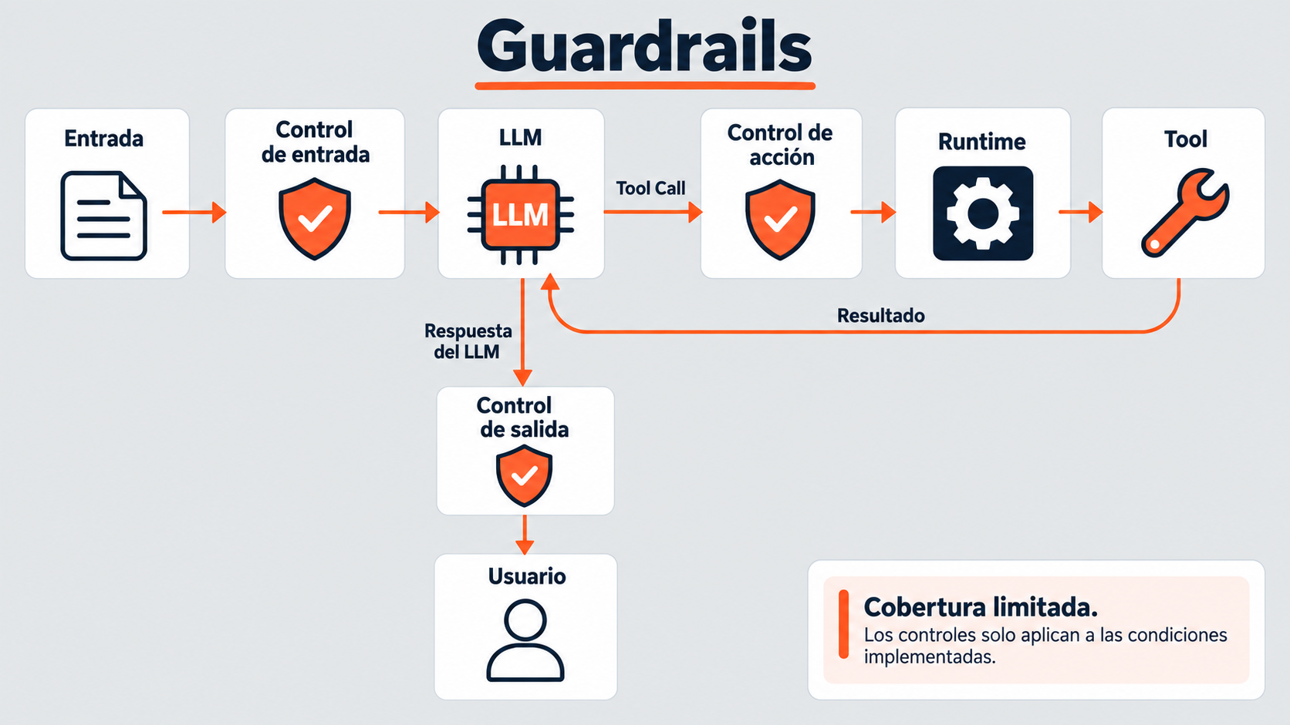
El control se ejecuta fuera del modelo
Por eso el streaming de S11 fragmenta solo después del control de salida.
S11 · Aplicación final y sustentación · 26/29
Notes:
[Núcleo en vivo · cierre] Qué explicar, en orden: recorrer el flujo: Entrada → Control de entrada → LLM. El LLM propone un Tool Call → Control de acción → el runtime ejecuta la Tool → el resultado vuelve al LLM. Respuesta del LLM → Control de salida → Usuario. Mensaje: el control se ejecuta fuera del modelo y se prueba. Conexión con hoy: por el control de salida, el cliente de S11 recibe fragmentos de un texto ya validado. Cobertura limitada: los controles aplican solo a las condiciones implementadas; una regex de DNI no detecta todas las formas de información personal. No mostrar autenticación ni aprobación humana como funcionalidad implementada. Error frecuente: confundir un control determinístico acotado con seguridad universal. Pregunta para la audiencia: ¿por qué confirmado_por_cliente=true propuesto por el LLM no demuestra aprobación humana? Vínculo con el laboratorio: criterio Guardrails y manejo de errores (20 %): 0 filtraciones de los 15 ataques del L6 y PII enmascarada en la salida y en las trazas.

Slide 27
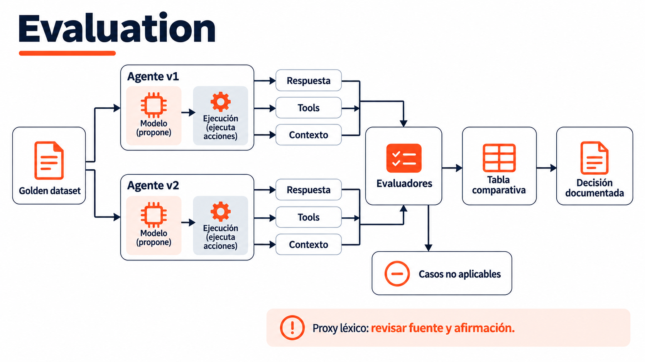
El número se sostiene con evidencia
Movimiento 4: cada equipo cita la métrica de su propia ejecución del L10.
S11 · Aplicación final y sustentación · 27/29
Notes:
[Núcleo en vivo · cierre] Qué explicar, en orden: el golden dataset se bifurca a Agente v1 y Agente v2; cada uno entrega respuesta, tools y contexto a los evaluadores; de ahí salen la tabla comparativa y la decisión documentada. Los casos no aplicables se separan del conteo de aciertos, y el proxy léxico exige revisar la fuente. Mensaje: determinístico no significa completo; registrar qué mide cada evaluator. Conexión con hoy: es el movimiento 4 de la demo, el número, y el criterio Observabilidad y evaluación (20 %): una mejora v1→v2, o un experimento negativo, argumentada con el cambio que la causó. La diapositiva no muestra cifras: cada equipo cita las de su propia ejecución. Pregunta para la audiencia: ¿qué fallo no detecta la coincidencia léxica del evaluador? Vínculo con el laboratorio: comun/evaluadores.py y los resultados v1 vs v2 del L10 de cada equipo.

Slide 28
Hoy no entra contenido nuevo
No entra | Va en
Foundry | bonus asíncrono, liberado al cerrar hoy
Contenido nuevo de agentes | ninguno: hoy se cierra
S11 · Aplicación final y sustentación · 28/29
Notes:
[Núcleo en vivo] Qué explicar, en orden: 1) Foundry no entra hoy: es el bonus asíncrono y se libera al cerrar la sesión. 2) No hay contenido nuevo de agentes: hoy se cierra lo construido. No adelantar el contenido del bonus. Pregunta para la audiencia: ¿qué quedó fuera de su proyecto que hoy deberían declarar como límite ante el panel? Vínculo con el laboratorio: ninguno nuevo; los límites se declaran en la sección 4 (Evidencia) del documento de diseño.

Slide 29
El Módulo 3 cierra hoy
Cerrar, no inventar
Argumentar
Evidenciar
Cliente con streaming y documento de diseño sobre el proyecto acumulado.
Alternativa descartada → criterio → consecuencia.
Entregada 24 h antes, y mostrando dónde no funciona el sistema.
Al cerrar la ronda: se libera el bonus de Microsoft Foundry, asíncrono y con acreditación adicional no ponderada.
S11 · Aplicación final y sustentación · 29/29
Notes:
[Núcleo en vivo · bloque 3] Qué explicar, en orden: resumir en tres puntos: 1) cerrar, no inventar: cliente con streaming y documento de diseño sobre el proyecto acumulado; 2) argumentar: alternativa descartada → criterio → consecuencia; 3) evidenciar: entregada 24 h antes y mostrando dónde no funciona el sistema. Después, anunciar que se libera el bonus de Microsoft Foundry: asíncrono, con acreditación adicional no ponderada. No explicar su contenido. Para el panel: confirmar que las notas de los 5 criterios quedaron registradas por equipo antes de anunciar el bonus. Pregunta para la audiencia: ¿qué decisión de arquitectura de su proyecto defenderían igual dentro de seis meses? Vínculo con el laboratorio: modulo-4-plus-foundry/README.md, disponible al cerrar la sesión.

